Slide 1

មជ្ឈមណ្ឌលកូរ៉េ សហ្វវែរ អេច អ ឌី
Korea Software HRD Center
Java Presentation Materials
ឣ្នកប្រឹក្សាយោបល់: បណ្ឌិត​​ គីម​ ថេខ្យុង
ឣ្នកណែនំា: លោក លាង ប៊ុនរ៉ុង
លោក លន់ សុវត្ថានា
លោក ផេង តុលា
លោក ដារ៉ា ពេញចិត្ត
www.kshrd.com.kh

Slide 2
ថ្នាក់ សៀមរាប
ក្រុមទី ១
ប្រធានបទ៖ Nested class
សមាជិក
លោក ផា វ៉ាន់សា
លោក នង ឌីណា
លោក កាន់ ច័ន្ទប្រសិទ្ធ
លោក សុង សៀកថេង
កញ្ញា ទិត្យ អម្រិតវិជេយ្យោ

Slide 3
មាតិកា
១. Static & Final Keyword
២. Static inner class
៣. Local inner class
៤. Anonymous inner class
៥. ប្រភពឯកសារ

Slide 4
១. Static & Final Keyword
១.១ Static Keyword
Static keyword ត្រូវបានគេប្រើក្នុងគោលបំណងសំខាន់ដើម្បីធ្វើការ manage memory។
យើងអាចប្រើ keyword នេះនៅលើ variable(class variable), method(method variable), block
និង class។ វាធ្វើឲ្យ fields, methods, classes ក្លាយជាកម្មសិទ្ធរបស់ class ណាមួយជាង
instance នៃ class ទៅទៀត។

Slide 5
១. Static & Final Keyword (បន្ត)
១.១.១ Class variable
Syntax: access level + static keyword + datatype + var_name;
Example:
- public static int a;
- private static String s=“Va An”;
- protected static double d;

Slide 6
១. Static & Final Keyword (បន្ត)
១.១.២ Class method
វាជាកម្មសិទ្ធរបស់ class ដូចទៅនឹង class variable ដែរដែលយើងអាចហៅប្រើបាន ដោយមិនចាំបាច់ប្រើប្រាស់ object ([])។ នៅក្នុង class method មិនអាចមាន instance variable/method លុះត្រាតែឆ្លងកាត់ object សិន។
Syntax:
access level + static keyword + return type + fun_name(){
//statement;
}

Slide 7
១. Static & Final Keyword (បន្ត)
ឧទាហរណ៏៖
protected static void display(){
System.out.println("display");
}
public static int getInt(){
return 0;
}
ហៅប្រើក្នុង class ខ្លួនវា
Syntax: [className.]methodStatic();
Example: Game.forward(); ឬ forward();
ហៅប្រើក្នុង class ដទៃទៀត
Syntax: className.methodStatic();
Example: Game.forward();

Slide 8
១. Static & Final Keyword (បន្ត)
១.២. Final keyword
Final keyword ត្រូវបានគេប្រើក្នុងគោលបំណងសំខាន់ដើម្បី ដាក់កម្រិតទៅលើ user គឺ៖
- Stop value change
- Stop method overriding
- Stop inheritance
keyword អាចប្រើលើ៖
- variable
- method
- class

Slide 9
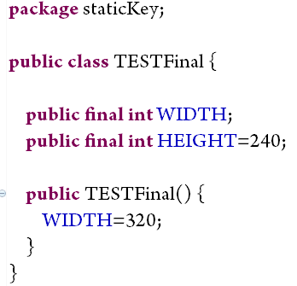
១. Static & Final Keyword (បន្ត)
១.២.១ Final variable
Final Variable គឺជាការកំណត់​ variable មួយអោយមានតំលៃស្ថិតស្ថេរនិងមិនអាចធ្វើការ កែប្រែតំលៃ បាន។ ដើម្បីប្រកាស៖
Level access + final keyword + datatype + var_name;
Example: public final int WIDTH;
សំគាល់៖ រាល់ variable ប្រភេទជា final គួរតែប្រើអក្សរធំ។
ត្រូវតែ ផ្តល់តម្លៃដំបូងក្នុងពេលប្រកាស ឬក៏ក្នុង constructorប៉ុណ្ណោះ(!2)។

Slide 10
១. Static & Final Keyword (បន្ត)
១.២.២. Final method
Final method គឺជាការកំណត់​ method មួយដែលមិនអនុញ្ញាតឲ្យ method នៃ class ផ្សេងទៀតធ្វើការ overrideឡើយ ហើយវានឹង error នៅពេល compile time បើសិនយើងព្យាយាម override៖
Level access + final keyword + return type + fun_name([]){ statement… };
Example: public final void back(){ System.out.println(“Go back!”); };

Slide 11
១. Static & Final Keyword (តចប់)
១.២.៣. Final class
Final class គឺជាការកំណត់​ class មួយដែលមិនអនុញ្ញាតឲ្យ class ដទៃទៀត ធ្វើការ extends
បានឡើយ ហើយវានឹង error នៅពេល compile time ដូចមុនដែរ៖
Level access + final keyword + class keyword + className{ statement… };
Example: public final class Game(){ int x=0; };

Slide 12
២. Static inner class
២ Static inner class
Static inner class ឬ​ Static Nested Class គឺជាផ្នែកមួយនៃ Nested Class ដែលជា Static member របស់ Outer Class។ Nested class គឺជាការ define class មួយនៅក្នុង class មួយទៀត។
Static nested/inner classes
Nested classes
Non-static nested/Inner class

Slide 13
២. Static inner class (បន្ត)
វាដូចទៅនិង Static Class Methods ដែរ Static Nested Class មិនអាច Refer Directly ទៅ
កាន់ Instance Variable or Methods ដែលត្រូវបានកំណត់នៅក្នុង Outer Class បានឡើយ លុះ
ត្រូវតែតាមរយះ object
វាអាច Accessed បានដោយប្រើប្រាស់ឈ្មោះរបស់ Outer Class។

Slide 14
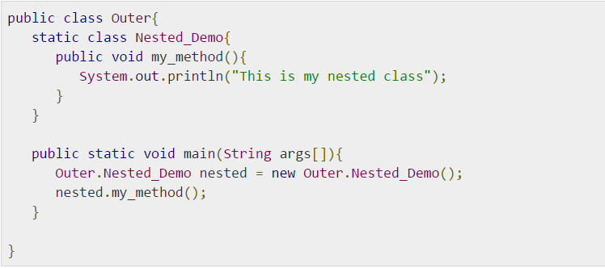
២. Static inner class (បន្ត)
ឧទាហរណ៏៖

Slide 15
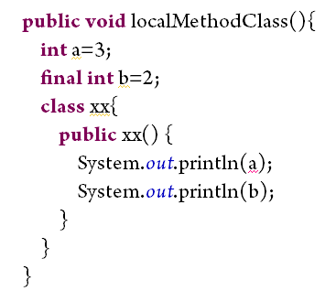
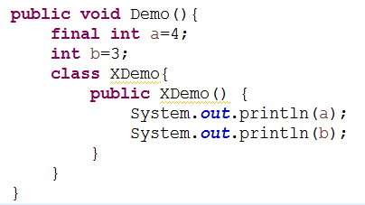
៣. Local inner class
Local Inner Class គឺជា Class ដែលបង្កើតឡើងនៅក្នុង block ណាមួយ។
យើងមិនអាចហៅវាពីខាងក្រៅ block បានទេ។
Local Inner Class មិនអាចAccess non-Final-local variable(“JDK 1.7 ចុះក្រោម”)។
JDK1.8 ឡើងទៅគឺយើង អាច Access Non_final-Local variable។
JDK 1.8
JDK 1.7

Slide 16
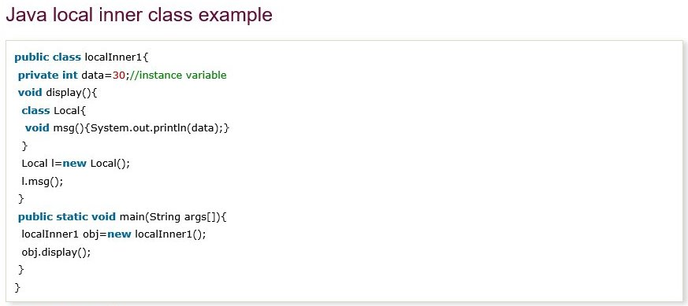

៣. Local inner class (បន្ត)

Slide 17
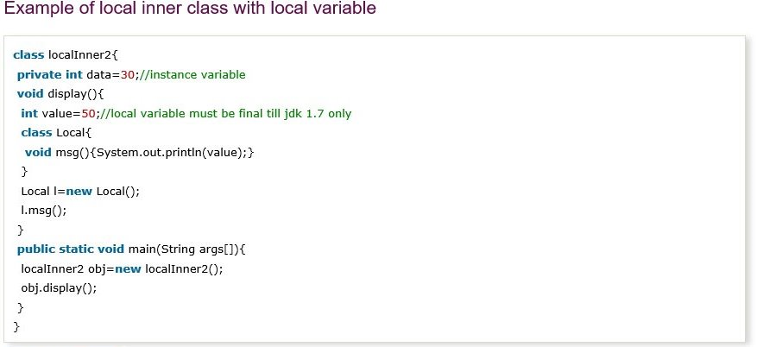
៣. Local inner class (បន្ត)

Slide 18
៤. Anonymous inner class
៤. Anonymous inner class ជាអ្វី?
វាគឺជា class ដែលគ្មានឈ្មោះ។ វាត្រូវបានគេប្រើដើម្បី override method នៃ Class ឬ Interface។ ការបង្កើតរបស់វា មាន២របៀប៖
Class(may be abstract or concrete)
Interface

Slide 19
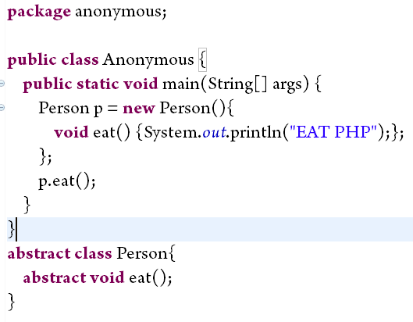
៤. Anonymous inner class (តចប់)

Slide 20
៥. ប្រភពឯកសារ
http://www.javatpoint.com/final-keyword
https://docs.oracle.com/javase/tutorial/java/IandI/final.html
http://beginnersbook.com/2014/07/final-keyword-java-final-variable-method-class/
http://www.dineshonjava.com/2013/04/local-inner-classes-example-in-java.html#.VxrN3vl96Uk
http://www.tutorialspoint.com/java/java_innerclasses.htm
https://docs.oracle.com/javase/tutorial/java/javaOO/nested.html

Slide 21
សូមអរគុណ!!!

